Slide 1
Welcome Week Sommersemester 2023
Applied Science
Schwerpunktfach Chemie

Slide 2
Homepage
uni-wuppertal.de/

Slide 3
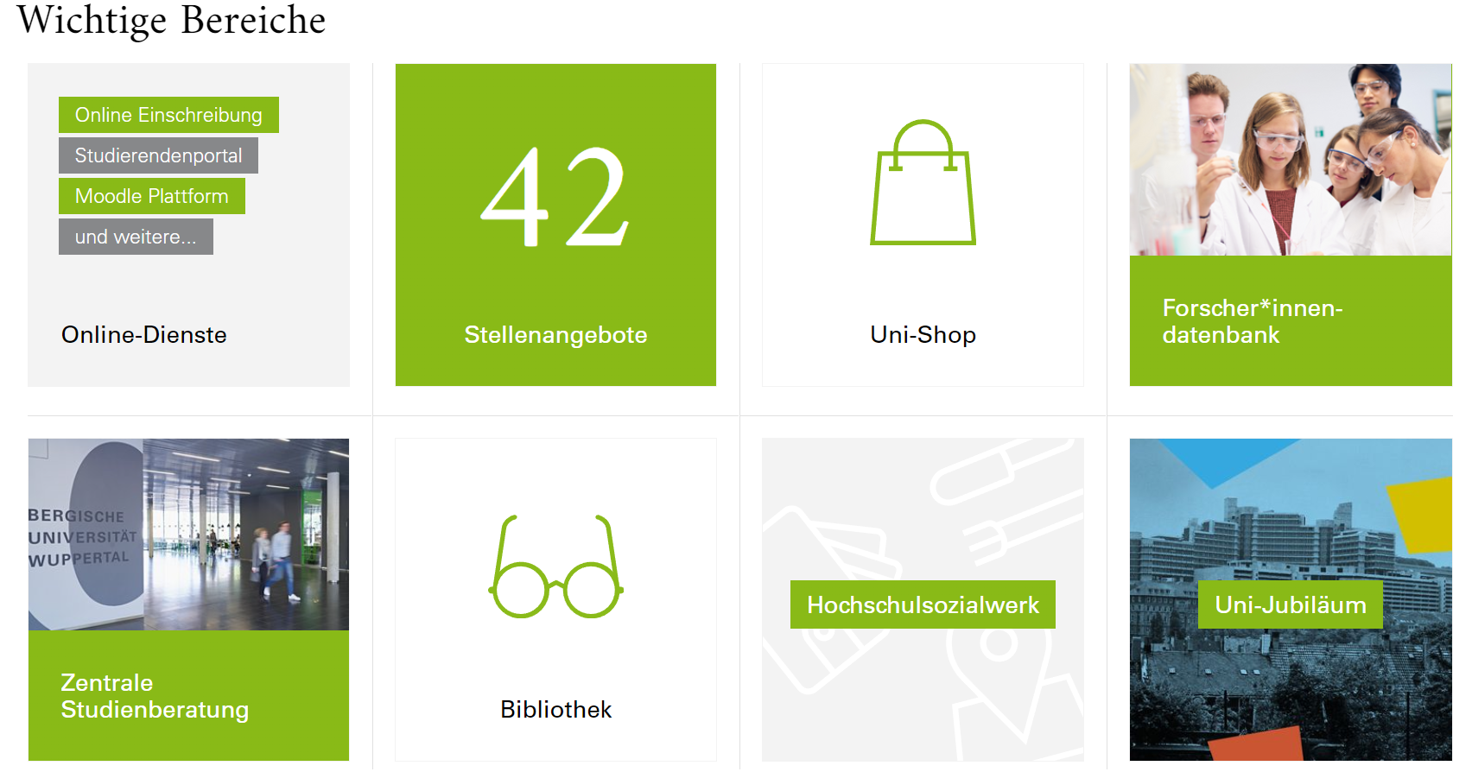
Homepage
uni-wuppertal.de/

Slide 4
Prüfungsordnung (PO)
Die Prüfungsordnung ist euer Fahrplan im Studium, sie ist erstmal das wichtigste Dokument für euch.
Sie legt fest, welche Klausuren ihr schreiben, welche Laborpraktika ihr machen und welche Zugangsvoraussetzungen ihr erfüllen müsst.
Die PO findet ihr auf Seiten des zentralen Prüfungsamts und in unserem Moodle-Kurs hochgeladen

Slide 5
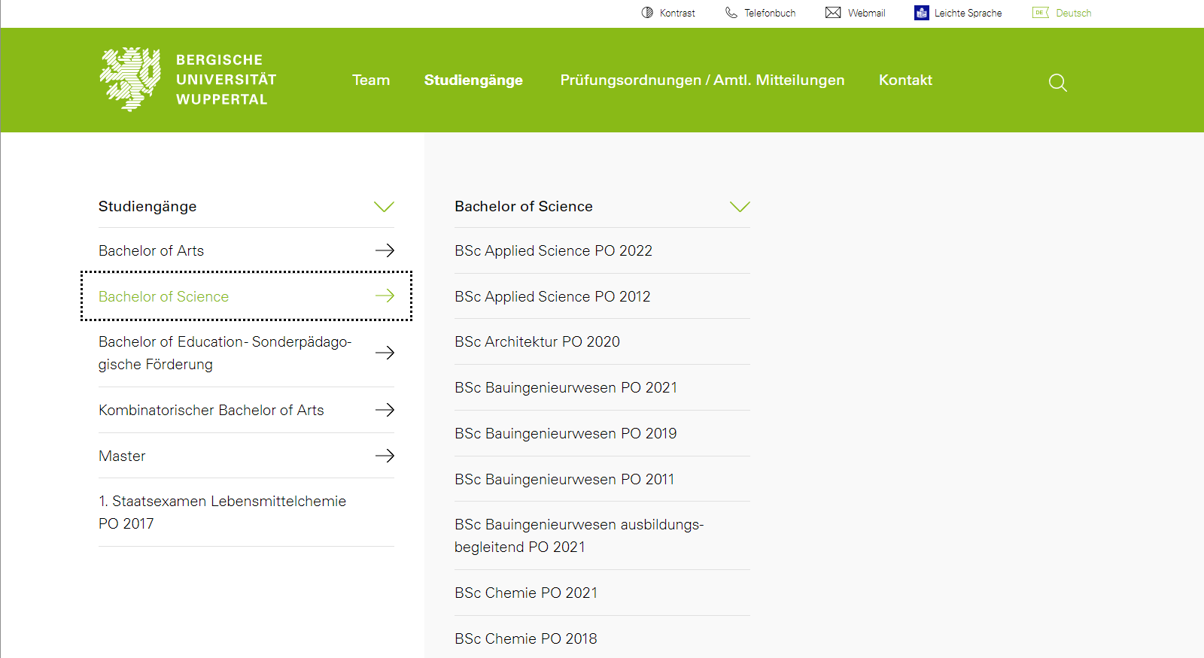
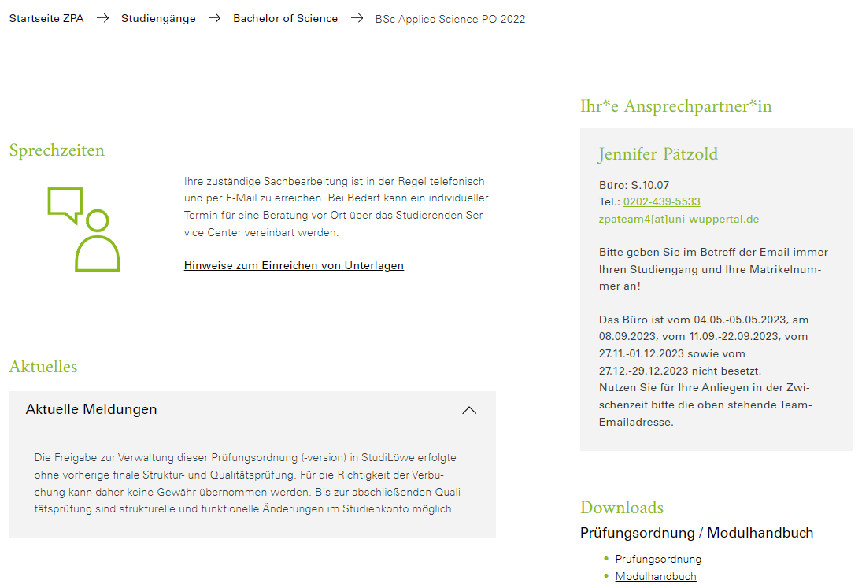

Slide 6
Das zentrale Prüfungsamt (ZPA)
Zuständig für alle Prüfungsangelegenheiten
Anmeldungen zu wiederholungsbeschränkten Prüfungen
Anrechnungen von Prüfungsleistungen
Anmeldung der Bachelorthesis
Eintragung der Noten

Slide 7
Aufbau des Studiums
Grundlagen der Mathematik und Informatik 27 LP | Zwei Schwerpunktfächer mit jeweils 57 LP (Chemie und weiteres) Zusammen 114 LP | Wahlpflichtbereich 9 LP | Professionalisierungs-bereich 20 LP
Bachelor Thesis 10 LP

Slide 8
Aufbau des Studiums
Grundlagen der Mathematik und Informatik 27 LP | Zwei Schwerpunktfächer mit jeweils 57 LP (Chemie und weiteres) Zusammen 114 LP | Wahlpflichtbereich 9 LP | Professionalisierungs-bereich 20 LP
Bachelor Thesis 10 LP

Slide 9
Grundlagenbereich
Analysis I (wenn Mathe das 2. Fach ist) | Vorlesung/Übung | 6 SWS | 9 LP | WS
Mathematik A (wenn Mathe nicht das 2. Fach ist) | Vorlesung/Übung | 6 SWS | 9 LP | WS
Analysis II (wenn Mathe das 2. Fach ist) | Vorlesung/Übung | 6 SWS | 9 LP | SS
Mathematik B (wenn Mathe nicht das 2. Fach ist) | Vorlesung/Übung | 6 SWS | 9 LP | SS
Informatik für Naturwissenschaftler*innen (wenn Info nicht das 2. Fach ist) | Vorlesung/Übung | 6 SWS | 9 LP | WS und SS
Einführung in die Informatik und Programmierung | Vorlesung/Übung | 6 SWS | 9 LP | WS und SS

Slide 10
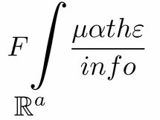
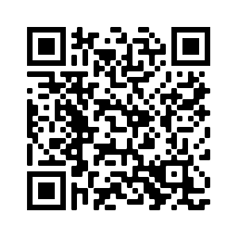
Ansprechpartner für Mathe und Info
Habt ihr darüber hinaus noch weitere Fragen zum Grundlagenbereich, wendet euch an uns oder direkt an die Fachschaft Mathematik und Informatik:
Fachschaft:
@fsmatheinfobuw
fsmathe@uni-wuppertal.de
https://www.fsmathe.uni-wuppertal.de/de/die-fachschaft/
Moodle-Kurs

Slide 11
Ansprechpartner für Physik
Fachschaft:
@fs_physik_buw
fachschaftphysik@uni-wuppertal.de
https://www.physik-fachschaft.uni-wuppertal.de/de/

Slide 12
Aufbau des Studiums
Grundlagen der Mathematik und Informatik 27 LP | Zwei Schwerpunktfächer mit jeweils 57 LP (Chemie und ein weiteres) Zusammen 114 LP | Wahlpflichtbereich 9 LP | Professionalisierungs-bereich 20 LP
Bachelor Thesis 10 LP

Slide 13
Übersicht Pflichtmodule Chemie

Slide 14
Modul | Bestandteil | Aufwand | Leistung | Angebot
Grundlagen der Chemie | Vorlesung/Übung | 7 SWS | 6 LP | WS und SS
Praktikum zu Grundlagen der Chemie | Praktikum | 4 SWS | 3 LP | WS und SS
Chemie der Haupt- und Nebengruppenelemente | Vorlesung/Übung | 6 SWS | 6 LP | Abwechselnd, erstreckt sich über 2 Semester
Experimentelle anorganische Chemie (AN, KombiBA) | Praktikum | 8 SWS | 6 LP | WS und SS
Quantitative Analyse | Vorlesung/Übung/Praktikum | 5 SWS | 7 LP | SS
Organische Chemie I | Vorlesung/Übung | 5 SWS | 6 LP | WS
Experimentelle Organische Chemie (AN, KombiBA) | Vorlesung/Übung/Praktikum | 15 SWS | 12 LP | SS
Physikalische Chemie | Vorlesung/Übung | 6 SWS | 8 LP | Abwechselnd Start SS, erstreckt sich über 2 Semester

Slide 15
Grundlagen der Chemie
Vorlesung und Übung Allgemeine Chemie
Vorlesung und Übung Einführung in die physikalische Chemie
Modulabschlussprüfung über beide Komponenten

Slide 16
Chemie der Haupt- und Nebengruppenelemente
Vorlesung und Übung Chemie der Hauptgruppenelemente (WS)
Vorlesung und Übung Chemie der Nebengruppenelemente (SS)
Modulabschlussprüfung: Klausur über beide Komponenten

Slide 17
Quantitative Analyse
Vorlesung und Übung Quantitative Analyse (WS und SS, Abschluss: Klausur)
Praktikum Quantitative Analyse (SS, Abschluss: mündliche Prüfung)

Slide 18
Experimentelle organische Chemie (AN, KombiBA)
Vorlesung und Übung Methoden der Strukturuntersuchung (SS, Abschluss: Klausur)
Vorlesung und Übung Organische Chemie II (SS, Abschluss: Klausur)
Praktikum Organische Chemie (WS semesterbegleitend, SS Blockpraktikum, Abschluss: mündliche Prüfung)

Slide 19
Physikalische Chemie
Vorlesung und Übung Einführung in die Thermodynamik PCI (SS)
Vorlesung und Übung Allgemeine Themen der physikalischen Chemie (WS)
Modulabschlussprüfung: Klausur über beide Komponenten

Slide 20
Übersicht Pflichtmodule Informatik

Slide 21
Modul | Bestandteile | Aufwand | Leistung | Angebot
Algorithmen und Datenstrukturen | Vorlesung/Übung | 6 SWS | 9 LP | SS
Objektorientierte Programmierung | Vorlesung/Übung | 8 SWS | 6 LP | WS (C++) und SS (Java)
Internettechnologie | Vorlesung/Übung | 4 SWS | 6 LP | WS
Softwaretechnologie | Vorlesung/Übung | 5 SWS | 6 LP | SS
Grundzüge der technischen Informatik | Vorlesung/Übung | 4 SWS | 5 LP | WS
Elektrotechnische Grundlagen der Informatik | Vorlesung/Übung | 6 SWS | 7 LP | WS

Slide 22
Objektorientierte Programmierung
Entweder Java (SS) oder C++ (WS)
Klausur oder mündliche Prüfung

Slide 23
Übersicht Pflichtmodule Mathematik

Slide 24
Modul | Bestandteile | Aufwand | Leistung | Angebot
Grundlagen der Mathematik | Vorlesung/Übung | 6 SWS | 9 LP | WS und SS
Grundlagen aus der linearen Algebra I | Vorlesung/Übung | 6 SWS | 9 LP | SS
Einführung in die Stochastik | Vorlesung/Übung | 6 SWS | 6 LP | WS
Seminar zur Mathematik | Seminar | 2 SWS | 3 LP | WS und SS

Slide 25
Übersicht Pflichtmodule Physik

Slide 26
Modul | Bestandteile | Aufwand | Leistung | Angebot
Klassische Mechanik und Wärmelehre | Vorlesung/Übung | 6 SWS | 7 LP | WS
Elektrizität, Wellen und Optik | Vorlesung/Übung | 6 SWS | 7 LP | SS
Atom- und Quantenphysik | Vorlesung/Übung | 5 SWS | 7 LP | WS
Physik des Mikrokosmos | Vorlesung/Übung | 4 SWS | 5 LP | SS
Mathematik für Physiker | Vorlesung/Übung | 6 SWS | 6 LP | WS und SS
Theoretische Physik | Vorlesung/Übung | 6 SWS | 9 LP | SS
Anfänger-Praktikum | Praktikum | 8 SWS | 8 LP | WS und SS
Elektronik-Praktikum | Vorlesung/Praktikum | 4 SWS | 5 LP | WS
Fortgeschrittenen Praktikum (AN) | Praktikum | 3 SWS | 3 LP | WS und SS

Slide 27
Anfänger-Praktikum
Teil 1: WS Abschluss: mündliche Prüfung
Teil 2: SS Abschluss: mündliche Prüfung

Slide 28
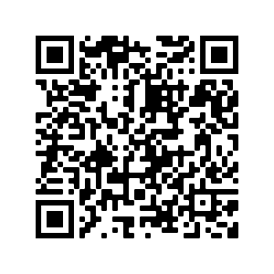
Veranstaltungen in der O-Woche
Der Kurs „Einführung in die Benutzung der Ausbildungsrechner“ bei Herrn Feuerstein ist für alle Studierenden im Studiengang Bachelor Applied Science Pflicht, da ihr ohne diesen keinen Zugang zum Rechnerraum erhalten könnt!
Nächster Termin: 06.04.2023 14-18 Uhr
Anmeldung bei Moodle
Im Uni@Home-Modus
https://www.math.uni-wuppertal.de/de/studium/lehrveranstaltungen/rechnereinfuehrung/

Slide 29
StudiLöwe https://studiloewe.uni-wuppertal.de/

Slide 31
Aufgrund der aktuellen Situation bittet das Studierendensekretariat auf StudiLöwe eine Telefonnummer zu hinterlegen, um eine mögliche Rückverfolgung/Information bzgl. einer Infektion mit Covid 19 zu vereinfachen!

Slide 32
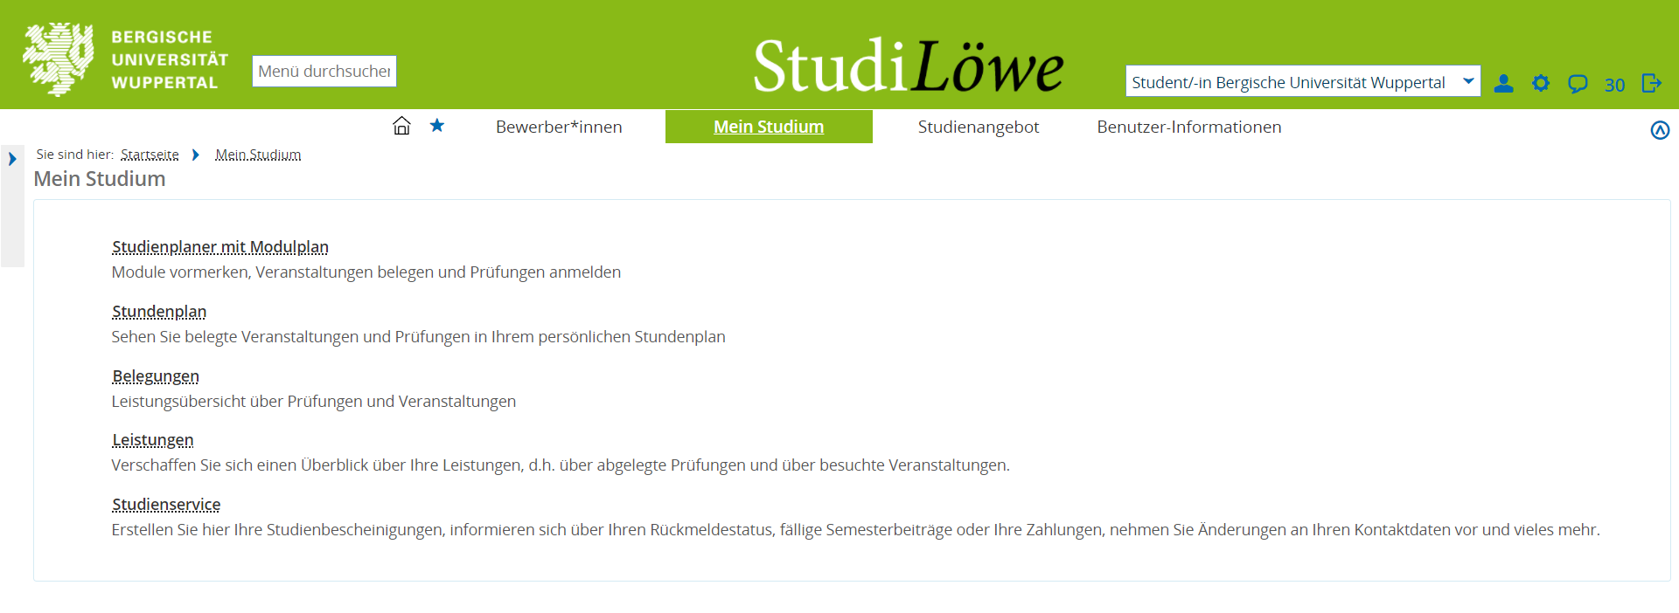
StudiLöwe

Slide 35
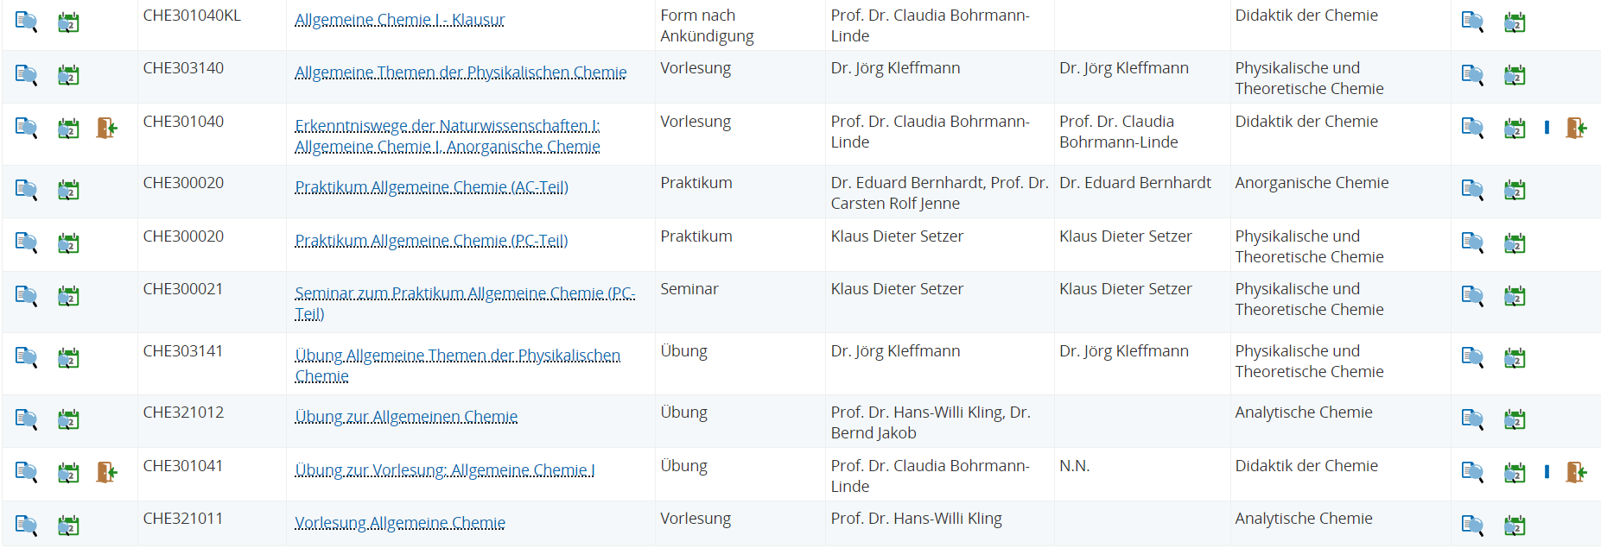

Slide 37
Alternativ

Slide 39
Nicht alle Veranstaltungen sind so zu finden, da StudiLöwe nicht alles verlinkt – in diesem Fall über „Veranstaltung suchen“ gehen (siehe vorherige Folien)

Slide 40
Aufbau des Studiums
Grundlagen der Mathematik und Informatik 27 LP | Zwei Schwerpunktfächer mit jeweils 57 LP (Chemie und ein weiteres) Zusammen 114 LP | Wahlpflichtbereich 9 LP | Professionalisierungs-bereich 20 LP
Bachelor Thesis 10 LP

Slide 41
Fächerkombinationen
Empfehlung für das erste Semester
Chemie & Info | Chemie & Mathe | Info & Mathe | Mathe& Physik | Info & Physik | Chemie & Physik
Grundlagen der Chemie | Grundlagen der Chemie |  | Klassische Mechanik und Wärmelehre | Klassische Mechanik und Wärmelehre | Grundlagen der Chemie
Quantitative Analyse oder Grundlagen der (technischen) Informatik | Quantitative Analyse | Grundlagen der (technischen) Informatik | Mathematik für Physiker | Grundlagen der (technischen) Informatik | Quantitative Analyse
Mathematik B | Grundlagen aus der linearen Algebra I | Grundlagen aus der linearen Algebra I |  | Mathematik B | Mathematik B
Einführung in die Informatik und Programmierung | Informatik für Naturwissenschaftler*innen bzw. Einführung in die Informatik und Programmierung und/oder Grundlagen der Mathematik |  |  | Einführung in die Informatik und Programmierung | Klassische Mechanik und Wärmelehre

Slide 42
Aufbau des Studiums
Grundlagen der Mathematik und Informatik 27 LP | Zwei Schwerpunktfächer mit jeweils 57 LP (Chemie und weiteres) Zusammen 114 LP | Wahlpflichtbereich 9 LP | Professionalisierungs-bereich 20 LP
Bachelor Thesis 10 LP

Slide 43
Wahlpflichtbereich
Chemie, Physik: bis zu 9 LP
Informatik: 18-27 LP
Mathe: Screenshot aus PO

Slide 44
Wahlpflichtbereich Chemie

Slide 45
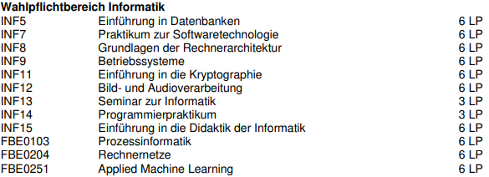
Wahlpflichtbereich Info

Slide 46
Wahlpflichtbereich Mathe

Slide 47
Wahlpflichtbereich Physik

Slide 48
Aufbau des Studiums
Grundlagen der Mathematik und Informatik 27 LP | Zwei Schwerpunktfächer mit jeweils 57 LP (Chemie und weiteres) Zusammen 114 LP | Wahlpflichtbereich 9 LP | Professionalierungs- bereich 20 LP
Bachelor Thesis 10 LP

Slide 49
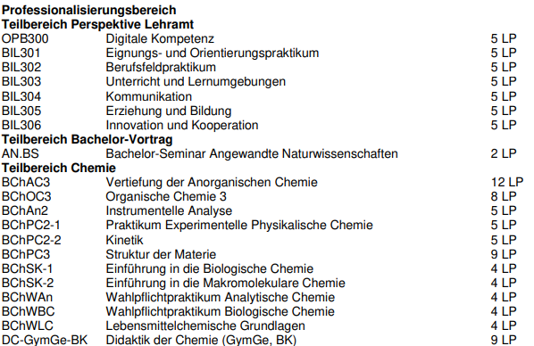
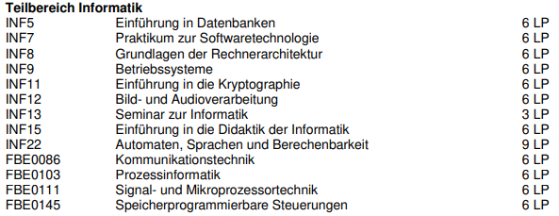
Professionalisierungsbereich

Slide 50
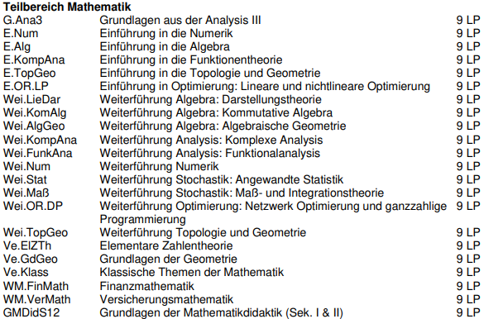
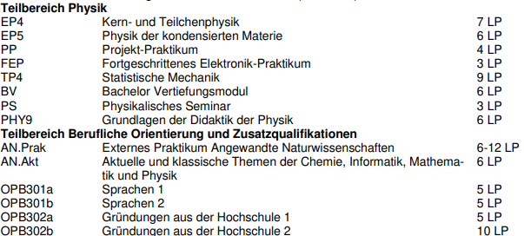
Professionalisierungsbereich

Slide 51
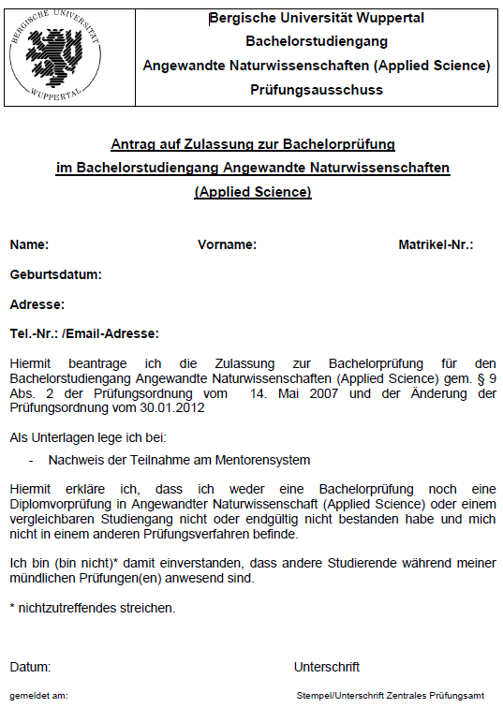
Wichtig
Muss abgegeben werden, damit die Eintragung der Noten erfolgen kann
Abzugeben bei Herrn Depiereux im Raum T.12.05 oder im entsprechenden Postfach
Den Antrag gebt ihr am besten während der Uniführung beim ZPA ab

Slide 52
Klausuren
Allgemeine Chemie und Physikalische Chemie (PC0) werden an einem Tag geschrieben und müssen zusammen bestanden werden!!!

Slide 53
Klausuren
NUR IM SOMMERSEMESTER
-Anorganische Chemie 1&2 (Doppelklausur!)
-Organische Chemie 1&2 (Doppelklausur!)
-Methoden der Strukturuntersuchung
NUR IM WINTERSEMESTER
-Thermodynamik (PC1) und allgemeine Themen der PC (Doppelklausur!)

Slide 54
ÜBUNGEN RETTEN LEBEN!!!

Slide 55
Chemiekasten
Falls nach den Vorlesungen und Übungen noch Fragen offen bleiben
In den Chemiekästen könnt ihr über Zoom eure Fragen genauso einfach wie vor Ort stellen – hier sind die studentischen Hilfskräfte des Chemiekasten-Teams für euch da
Zu allen Fächern der Studieneingangsphase könnt ihr hier Unklares besprechen und euch von euren Kommiliton*innen helfen lassen.
Eine vorherige Anmeldung ist nicht notwendig

Slide 56
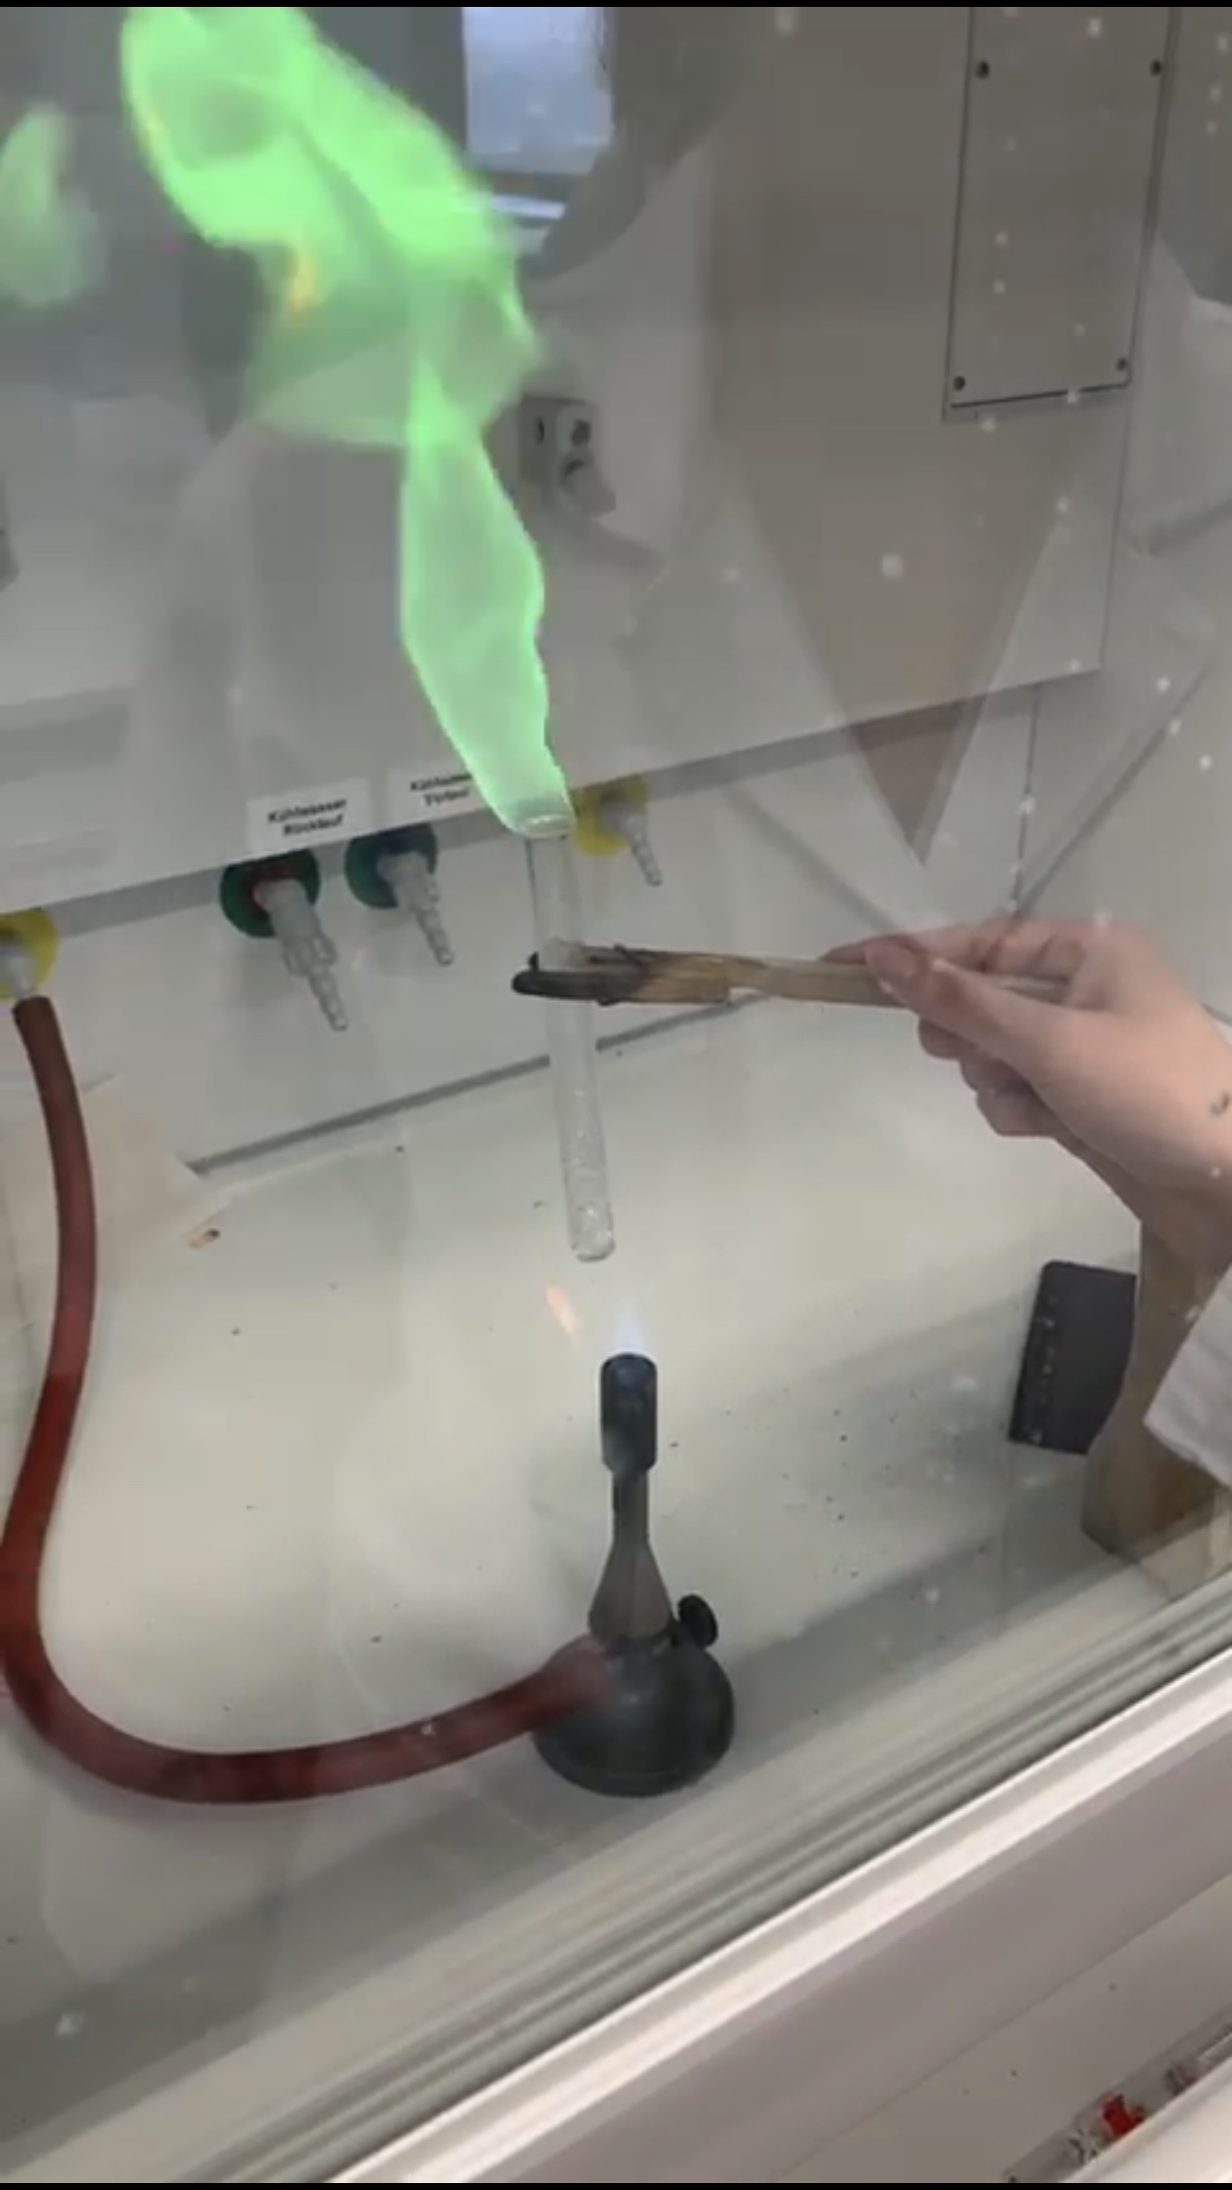
Praktika/Labor (ab dem 2. Semester)
PAC-Praktikum (im 2. Semester als erstes Labor absolvieren)
PC-Teil im Semester mit Klausur („Test“)
Allgemeiner-Teil als Block in den Semesterferien mit Klausur („Test“)
Muss beides bestanden werden!!!
Quantitative Analyse (analytische Chemie) (nur im Sommersemester als Block in den Semesterferien)
Experimentelle Anorganische Chemie (Wintersemester/Sommersemester)
Grundpraktikum Organische Chemie (Wintersemester/Sommersemester)
Bei Lehramt: Schülerorientiertes Experimentieren (im Wintersemester)

Slide 57
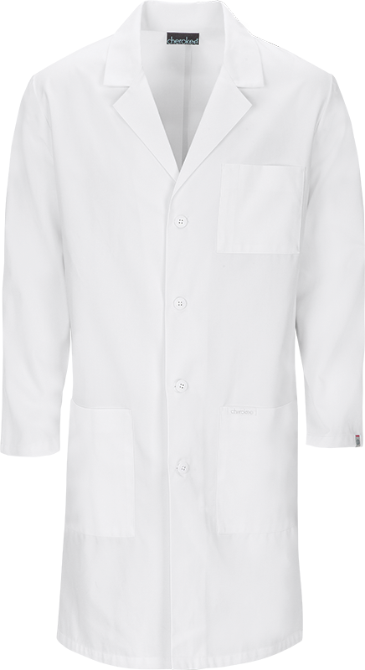
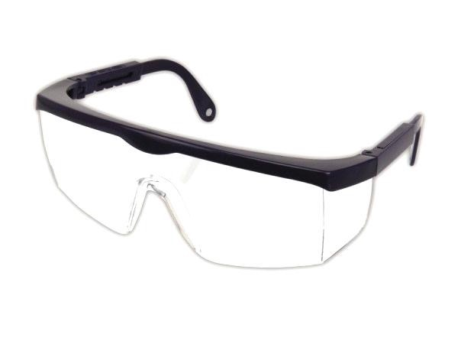
Kittel und Schutzbrille könnt ihr in der Fachschaft kaufen! Verpflichtend für jedes Praktikum! Am Dienstag, 04.04.2023 findet unser zentraler Kittelverkauf am Fachschaftsraum V.10.092 von 10-13 Uhr statt. Alternativ könnt ihr unseren Sprechstundenzeiten entnehmen, wann wir Kittel und Schutzbrillen verkaufen

Slide 59
Fachschaft (V.10.092)
-Organisation der Einführungsveranstaltungen für Erstsemester
-Sammlung und Bereitstellung von Lernmaterialien für verschiedene Lehrveranstaltungen!!!
-Verkauf von Kitteln und Schutzbrillen zum Anschaffungspreis
-Beratung bei Fragestellungen zum Studienverlauf

Slide 61
Homepage
https://www.fsbuc.uni-wuppertal.de/

Slide 62
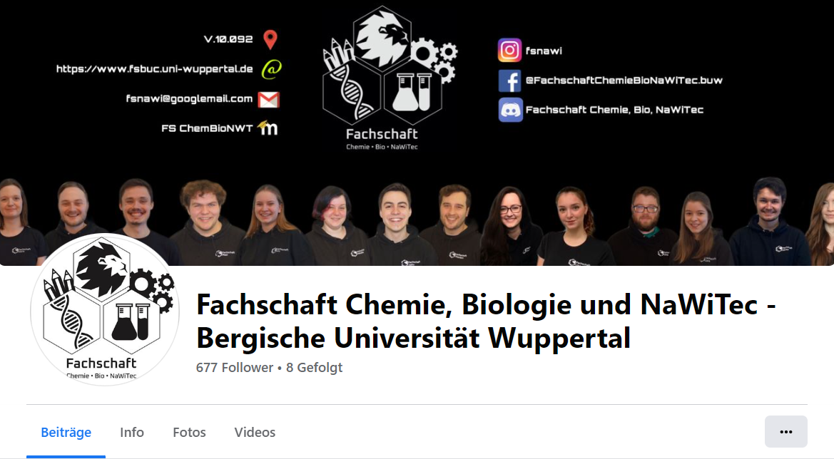
Hier gibt es immer die aktuellsten Infos für euch!

Slide 63
V.10.092

Slide 64
V.10.092
Gebäude

Slide 65
V.10.092
Etage

Slide 66
V.10.092
Raum

Slide 67
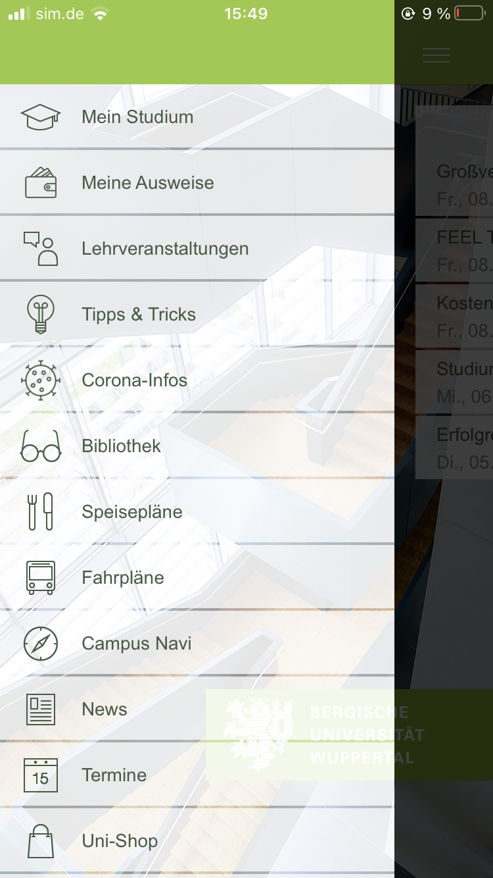
Schon runtergeladen…?

Slide 68
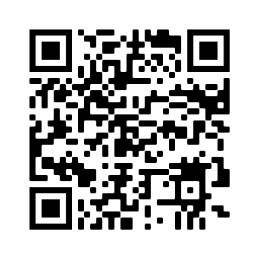
WLAN und Sciebo
Mehr Infos zum Thema WLAN beim ZIM
WLAN:
SSID: Uni-Wuppertal EAP
Anmeldung mit eurer Matrikelnummer und eurem regulären Passwort
Mehr Infos beim ZIM (Zentrum für Informations- und Medienverarbeitung)
Sciebo:
Campuscloud-Dienst sciebo
Alle Studierenden der Bergischen Universität haben kostenlos die Möglichkeit, 30 GB Cloudspeicher zu erhalten
Dieser wird von den Hochschulen in Nordrhein-Westfalen bereitgestellt und gepflegt. Die Daten liegen auf Servern in NRW und unterliegen den strengen deutschen Datenschutzrichtlinien

Slide 69
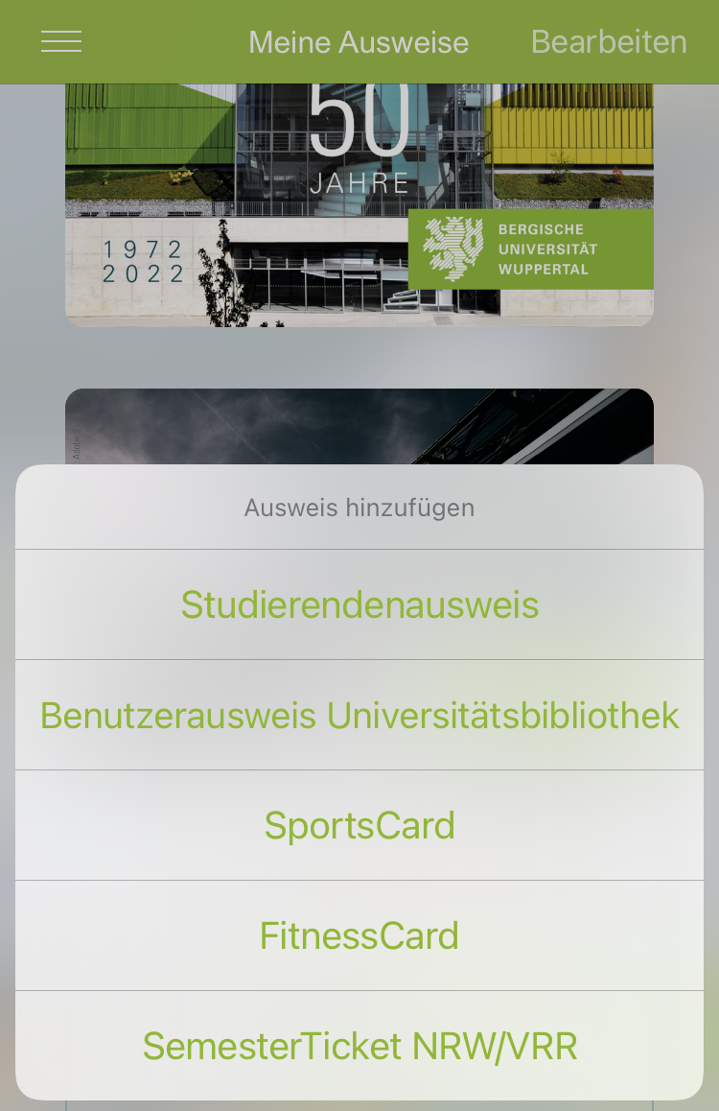
Semesterticket
E-Mail vom AStA öffnen
Mit Klick auf „Zum Ticket“ landet ihr auf der Website „Ride“
Dort könnt ihr das Ticket als .pdf herunterladen
Speichert euch diese Mail zur Sicherheit ab!
Danach könnt ihr das Ticket auch in der App unter „Meine Ausweise“ hinzufügen

Slide 70
c.t. und s.t.
c.t. → mit akademischer Viertelstunde
Also: 12.00Uhr c.t. heißt: 12.15Uhr beginnt die Veranstaltung
s.t. → ohne akademische Viertelstunde
Also: 12.00Uhr s.t. heißt: 12.00Uhr beginnt die Veranstaltung

Slide 71
c.t. und s.t.
Normalerweise beginnen die Veranstaltungen c.t.
ABER es gibt Ausnahmen, deshalb in den ersten Veranstaltungen
AUF JEDEN FALL UM s.t. DA SEIN!!!

Slide 72
Müssen wir ja nicht sagen, aber...

Slide 74
Um die e-books der Bibliothek runterladen zu können, müsst ihr euch im Netzwerk der Uni befinden.
Über den VPN-Server könnt ihr das auch von Zuhause aus.

Slide 75
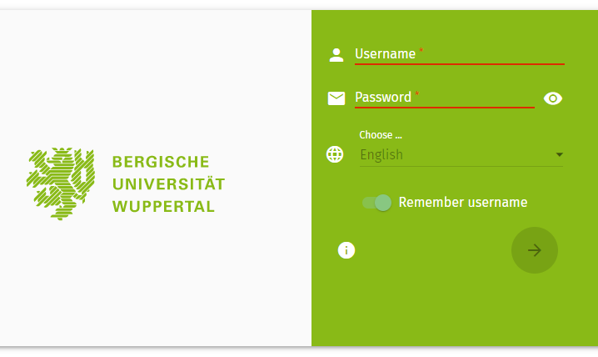
Uni-Mail
Matrikelnummer@uni-wuppertal.de
Matrikelnummer
Tipp: Ihr könnt euch die Mails auch auf eure private Emailadresse umleiten lassen, falls ihr Angst habt, sonst Mails zu verpassen. Anleitungen hierzu findet ihr auf der Homepage des ZIM…

Slide 76
Hinweise zum Verfassen von E-Mails an Lehrende
Zentrale Standards zum Verfassen von E-Mails:
Achtete auf die korrekte Anrede (akademische Titel findet ihr z.B. auf den jeweiligen Internetauftritten der Forschungsgruppen)
z.B. Sehr geehrte Frau Prof. Dr. Nachname,
Bzw. Sehr geehrter Herr Dr. Nachname,
Bzw. Sehr geehrte Frau Nachname,
…
Mit freundlichen Grüßen
Vorname Nachname
Wählt den Betreff so, dass euer Anliegen sofort klar ist
Gebt direkt alle Informationen an, die der Dozent/ die Dozentin braucht um eure Frage zu beantworten (Name des Seminar, euer Fachsemester, Matrikelnummer o.ä.)
Bedenkt bei dem Schreiben eurer Mail, dass die Dozenten viele Studierende betreuen und nicht immer zeitnah antworten können!

Slide 77
Moodle https://moodle.uni-wuppertal.de

Slide 78
Matrikelnummer

Slide 82
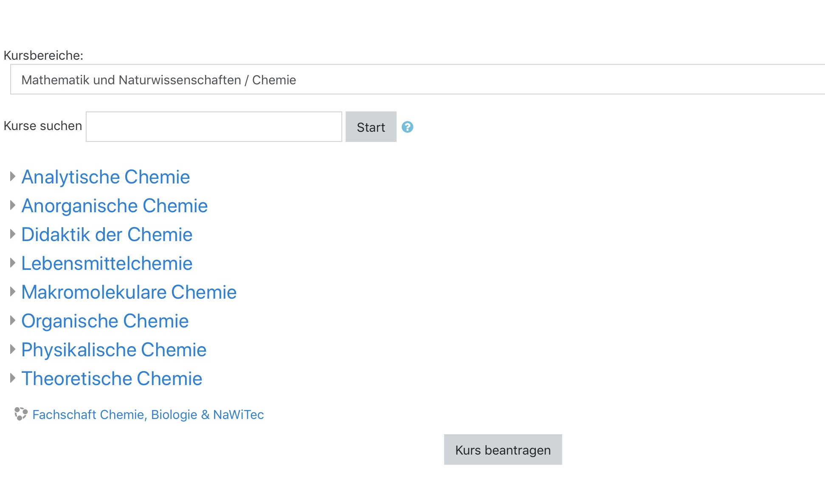
oder über den QR-Code:

Slide 83
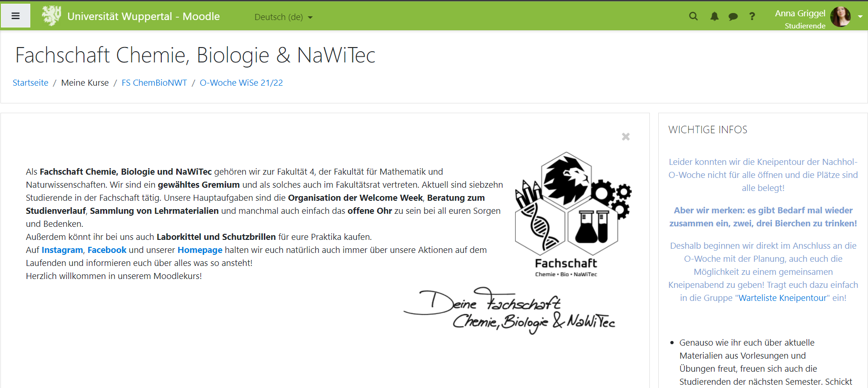

Slide 85
Wir wünschen Euch viel Erfolg

